Slide 1
Présentation du processus de comptage de ménages

Slide 2
INTRODUCTION
Renforcement de capacité des membres de la cellule cartographique de AT2ER en analyse des images SAT
Elaboration d’un protocole standard de gestion et d’utilisation des images SAT
Importance des images SAT à savoir :
. la visualisation des différents types ménages
. la visualisation sur les différents types d’occupation de sol
4. Appuis à la planification
5. Appuis au projet mini-grid

Slide 3
Les Précisions
Les propositions de comptages des ménages qui suivent ne sont valables qu’en zones rurales et dans le cadre de l’électrification rurale
Les outils utilisés sont:
- les images SAT SkySat 2019
- logiciel cartographique QGIS
3. Mission de terrain
4. Revue du comptage sur base des observations de terrains

Slide 4
Etablissement d’un processus de travail

Slide 5
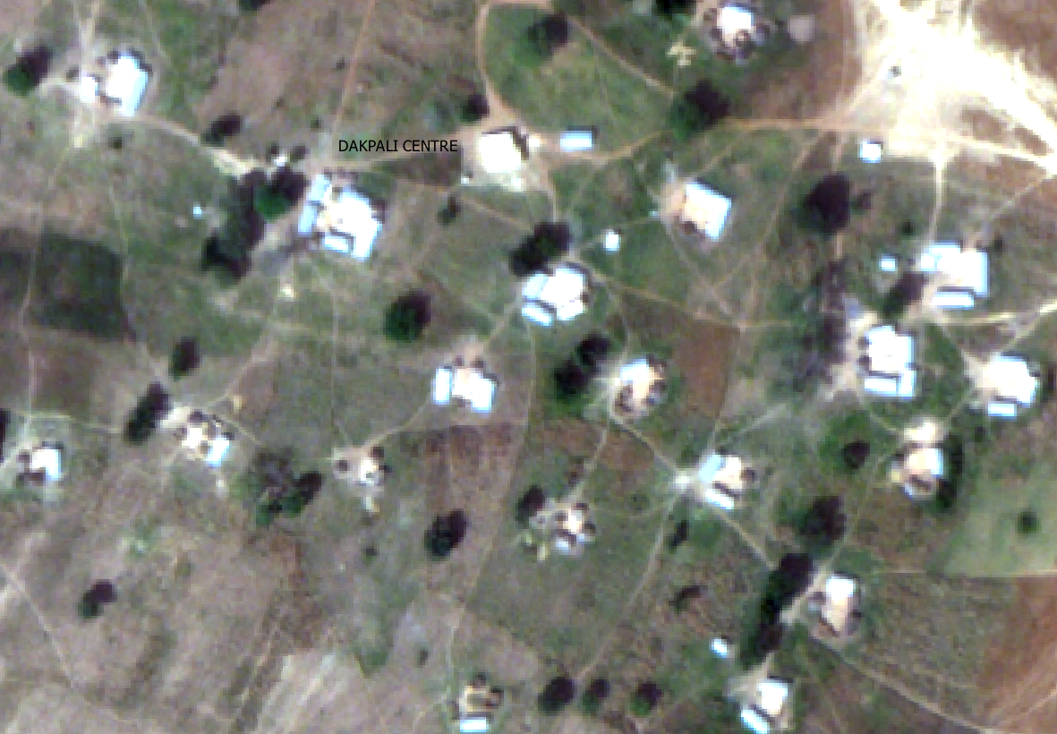
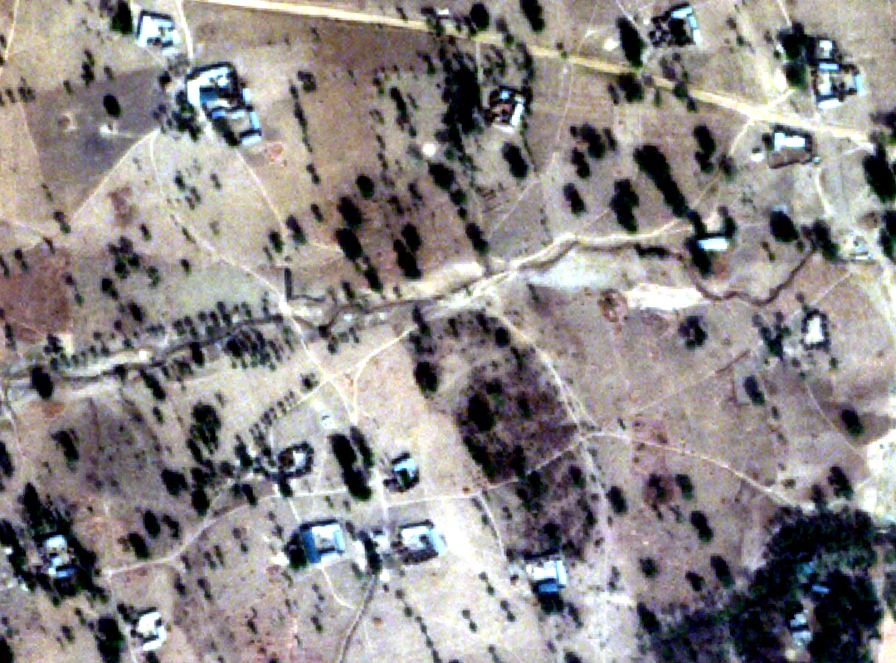
Etape 1
« Huttes »
Structure « U femé »
Structure « L »

Slide 6
Les principes de travail pour la revue de comptage
Principe 1 : Tous les collègues ont le même dossier du Résultat de comptage
Principe 2 : Nous avons adopter la même nomination du nom des fichier shp
Principe 3 : Nous utiliserons la même notation pour la vérification des comptages
Principe 4 : Il ne s’agit de reprendre le comptage, mais d’utiliser les anciens shp du comptage pour réajuster le nombre de comptage. Il faut toujours garder l’ancien shp de comptage. Processus : Clique droite sur le shp – Exporter – Sauvegarder les entités sous.
Principe 5 : Créer un nouveau dossier sur vos ordinateurs dans le quelle vous enregistrer les nouveaux shp
Principe 6 : Tous les nouveaux shp après mise à jour sont transmis à Tchani pour compilation à travers le WinScp ou Nexcloud pour vérification. Un dossier sera créé à cet effet. Tchani transmet la compilation à Ulrike pour contrôle qualité.
Principe 7 : Tous les collègues qui finissent une mise à jour d’au moins 10 shp doivent le transmettre à Tchani pour vérification. Ceci pour réduire les risques de retours et saturation de la vérification. Cela permettra également de régler les petits détails au fur et à mesure que nous avançons

Slide 7
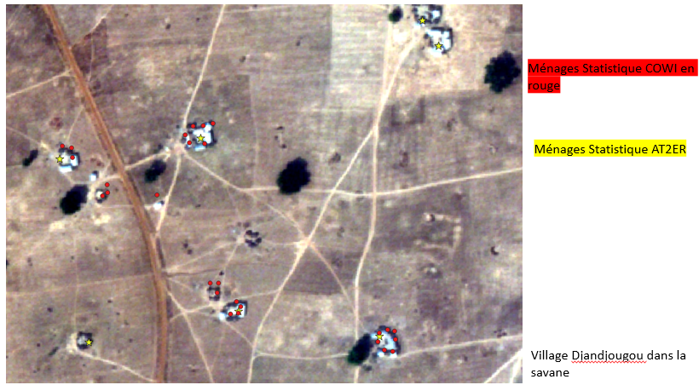
Importance de la méthodologie

Slide 8
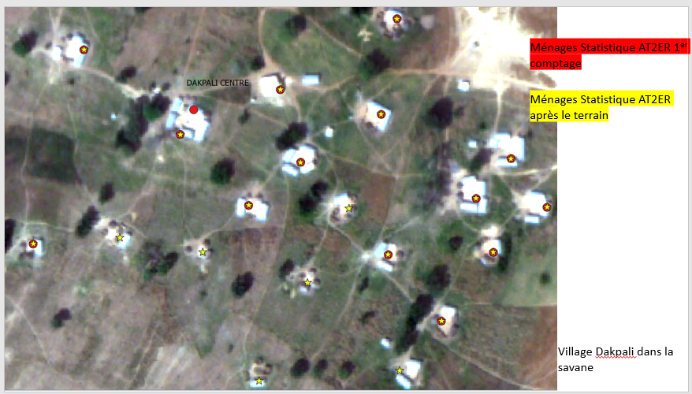
Méthodologie appliquée

Slide 9
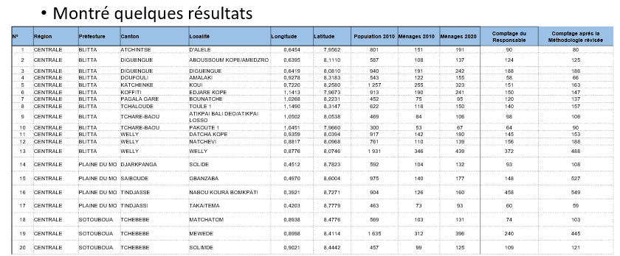
Résultats en Excel

Slide 10
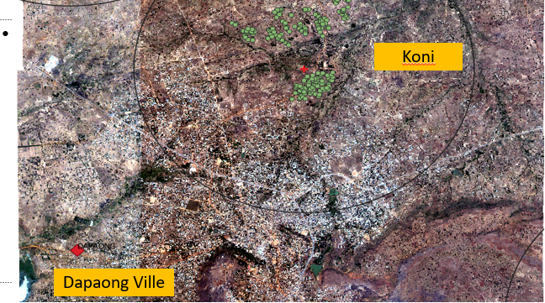
Exemple d’agglomération

Slide 11
MERCI POUR VOTRE ATTENTION
Contact
14 BP 128 Lomé, Togo
Tél : (00 228) 22 21 21 44
(00 228) 22 21 21 66
info@at2er.tg | secretariat@at2er.tg
www.at2er.tg

